Slide 1





Муниципальное бюджетное дошкольное образовательное учреждение – детский сад комбинированного вида №8 станицы Старовеличковской
Презентация стенда
«Эколята – дошколята»
Автор: Скирдова Анастасия Геннадьевна

Slide 2
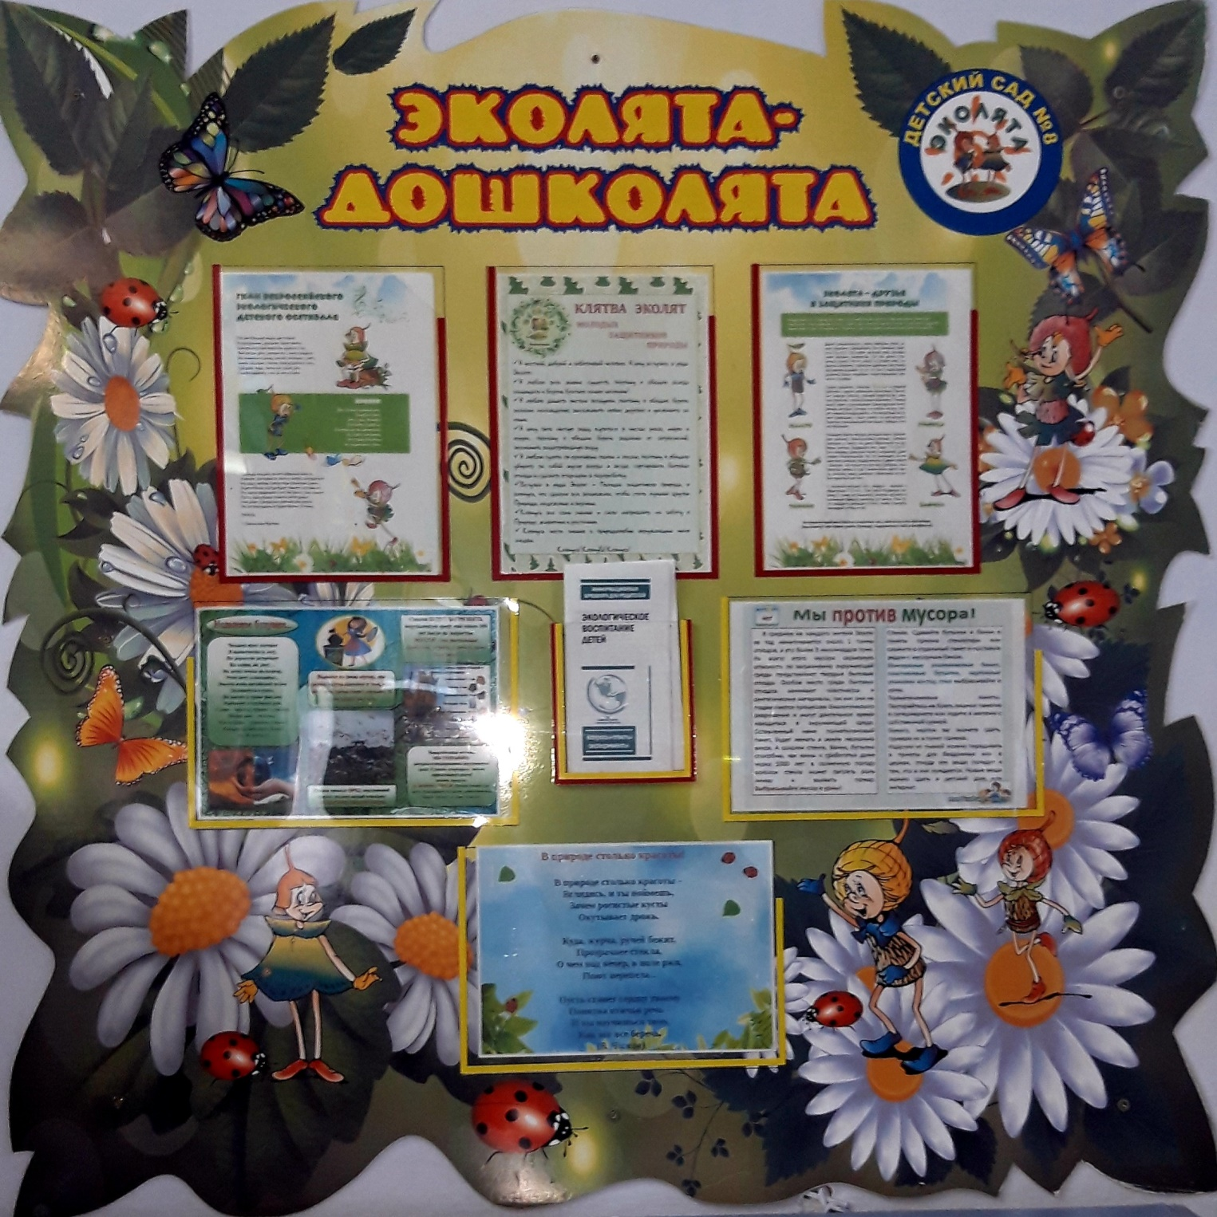
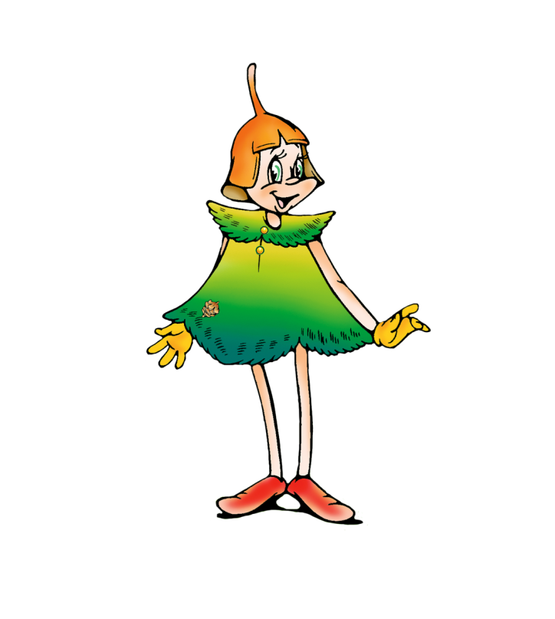
Наш стенд

Slide 3
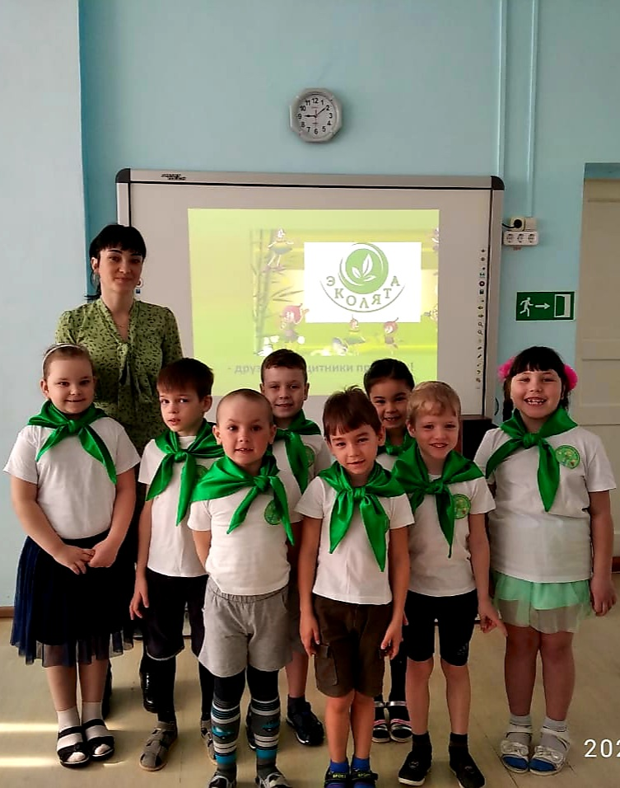
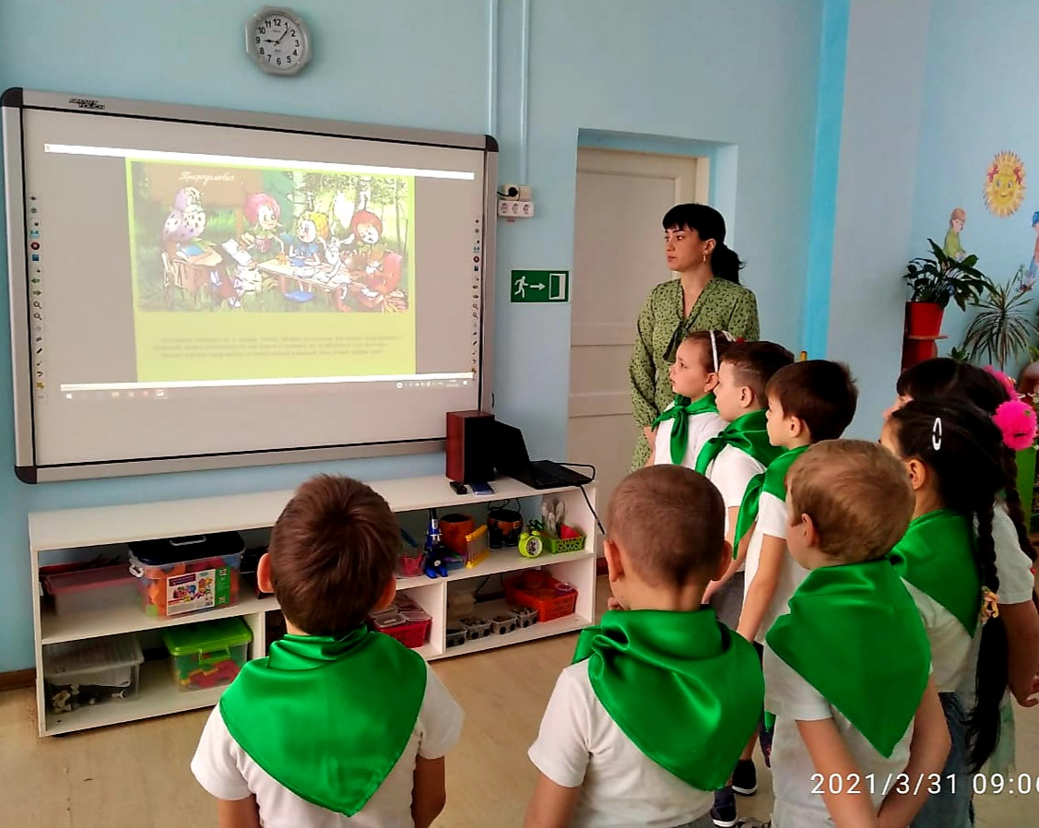

Презентация «Эколята – друзья и защитники природы»

Slide 4
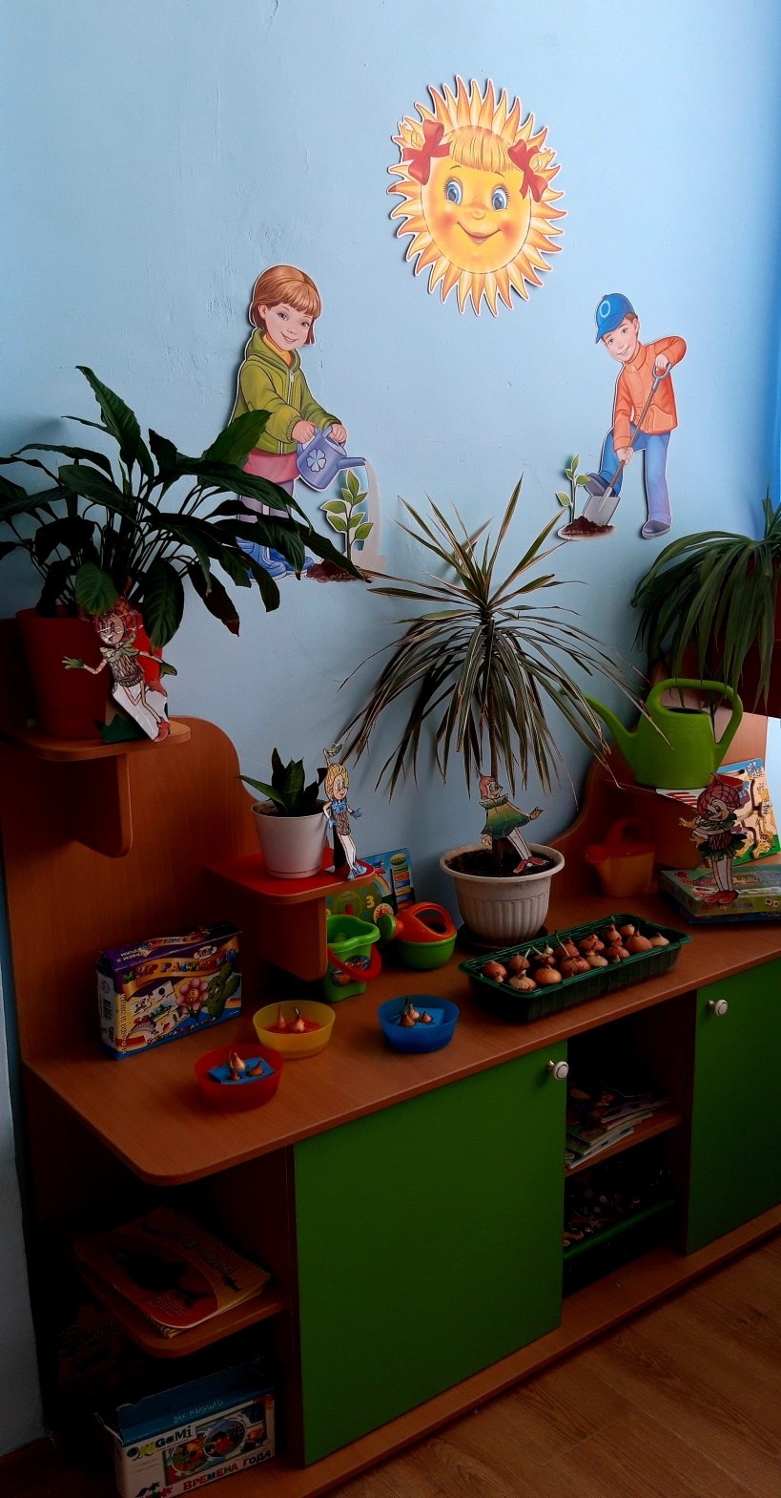
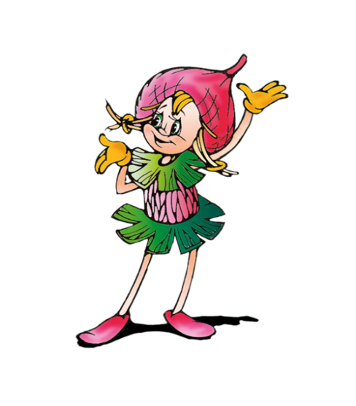
Наш уголок
Любите природу!
Храните природу!
Не жгите траву!
Не ломайте кусты!
Не сыпьте на землю всякую гадость!
И даст Вам природа здоровье и радость.

Slide 5
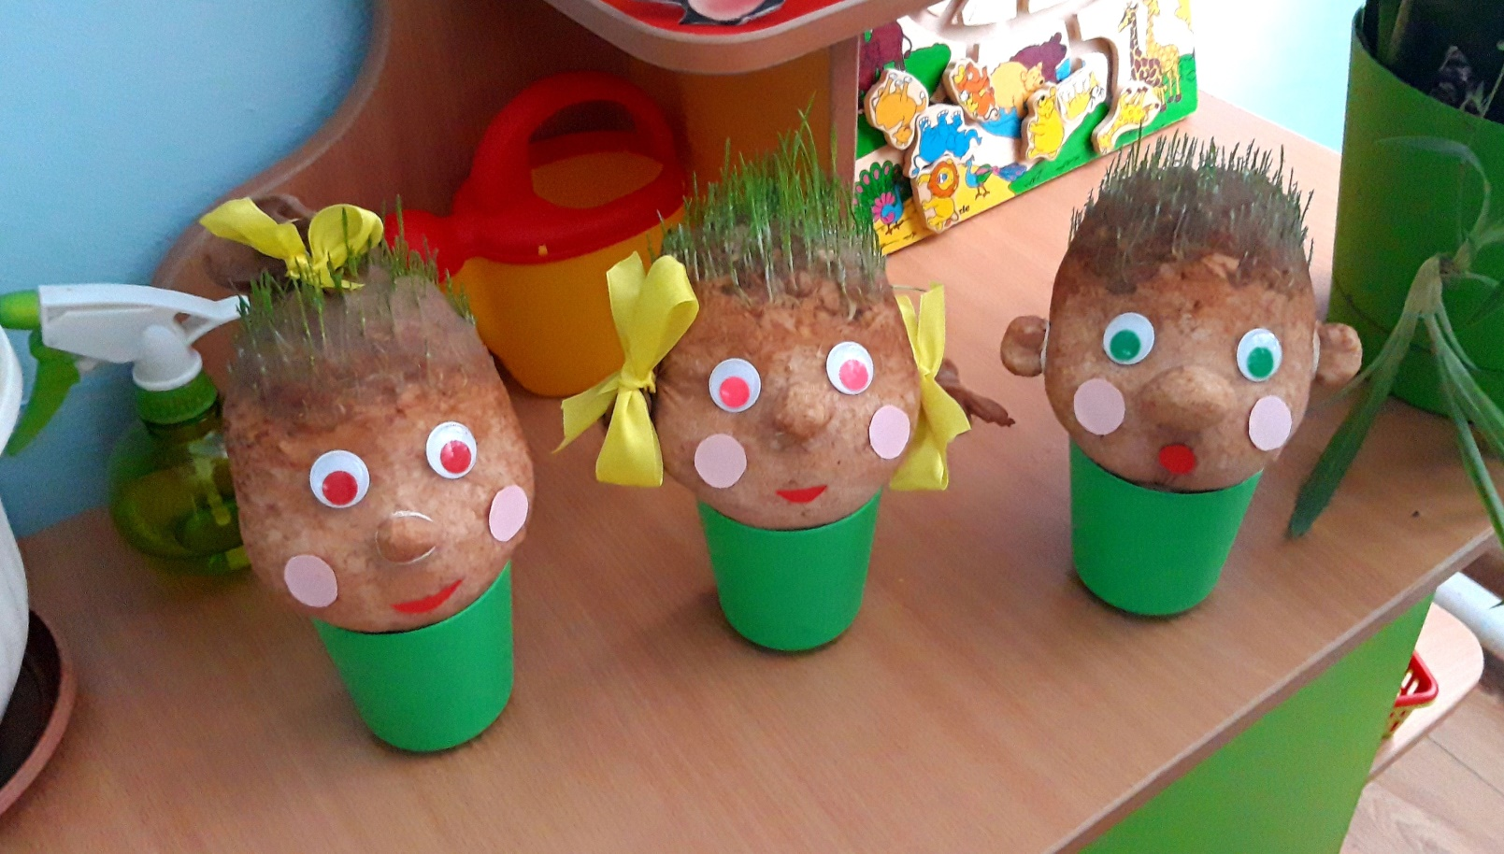
В нашей группе появились новые жители, от которых все дети в восторге! Конечно, это Травянчики! Каждое утро ребята первым делом идут наблюдать, что изменилось за ночь. С удовольствием их поливают и следят за появлением ростков.

Slide 6
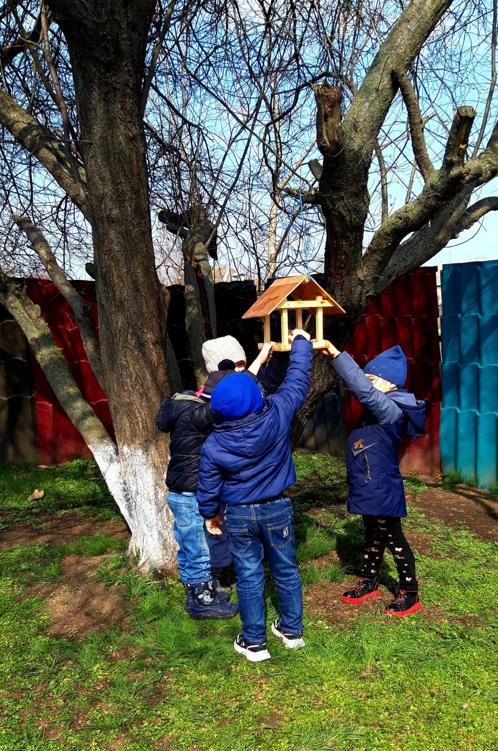
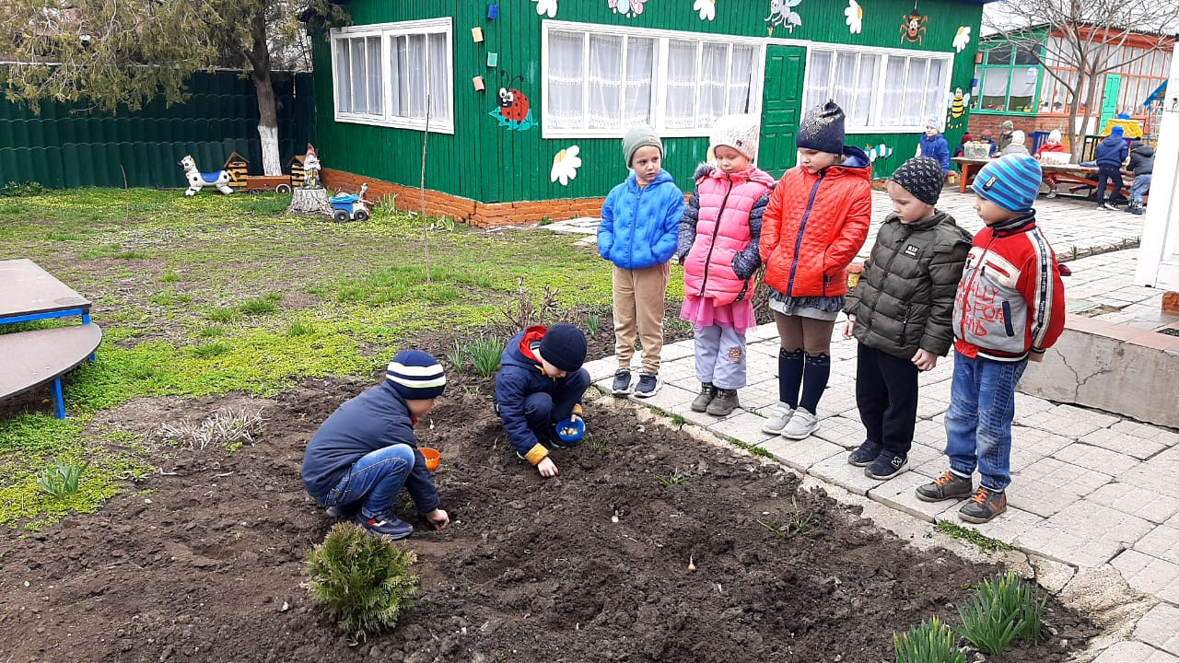
Ребята высаживают цветы
Кормят птиц

Slide 7
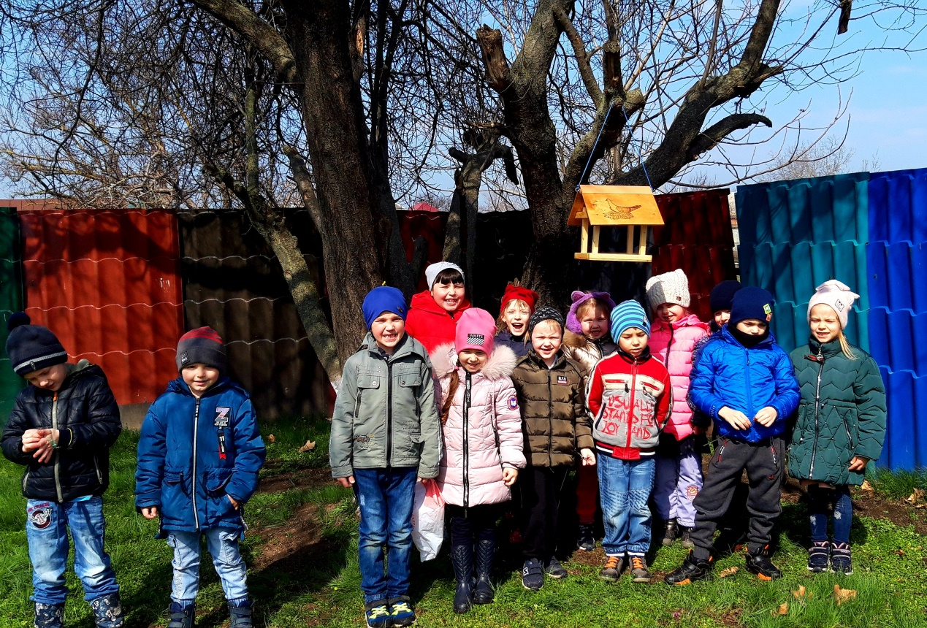
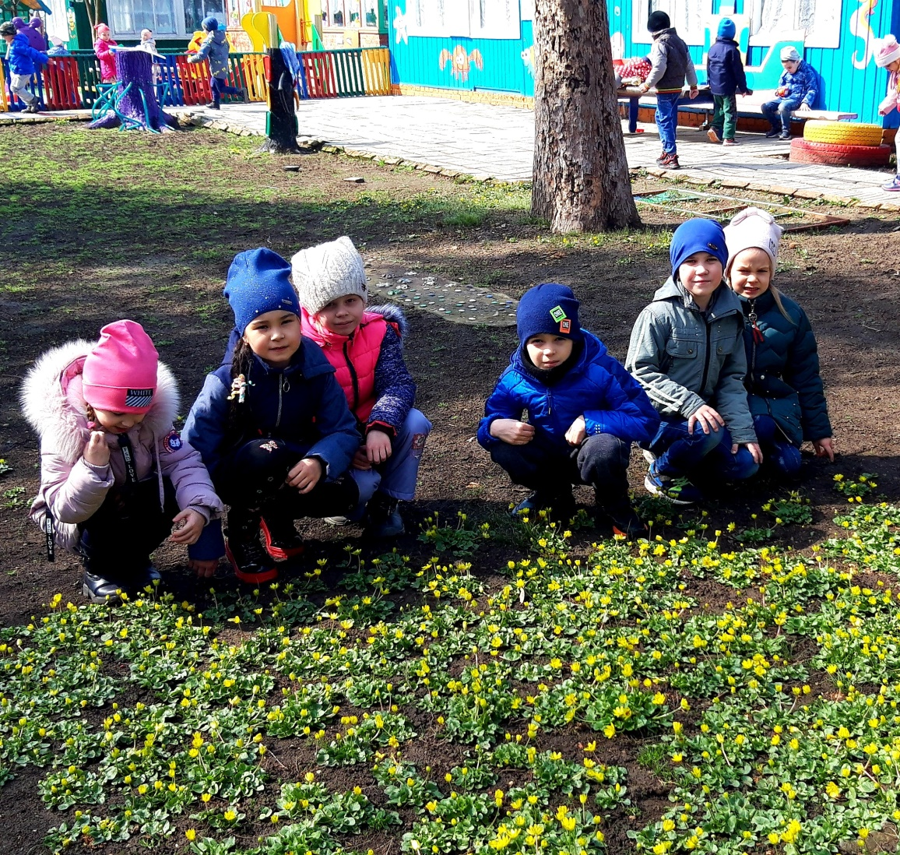
«Мир, окружающий ребёнка, - это, прежде всего мир Природы с безграничным богатством явлений, с неисчерпаемой красотой. Здесь, в природе, вечный источник детского разума».
В.А. Сухомлинский

Slide 8
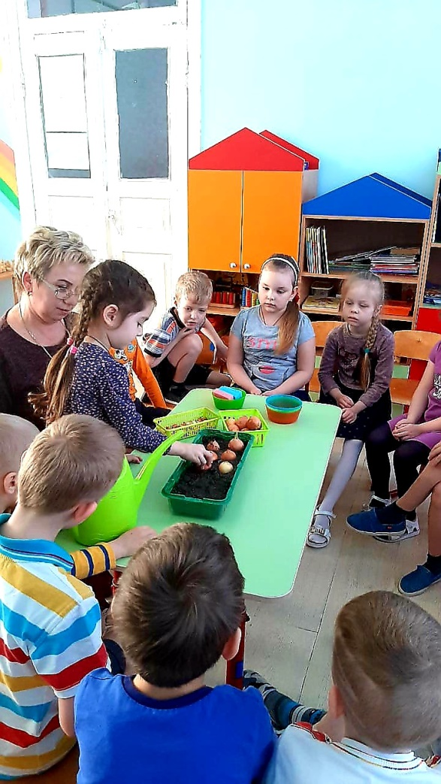
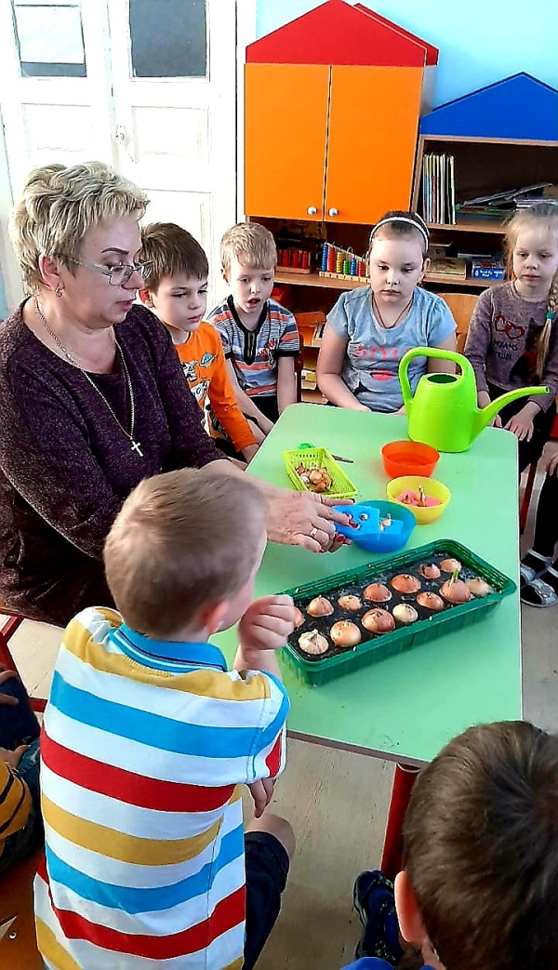
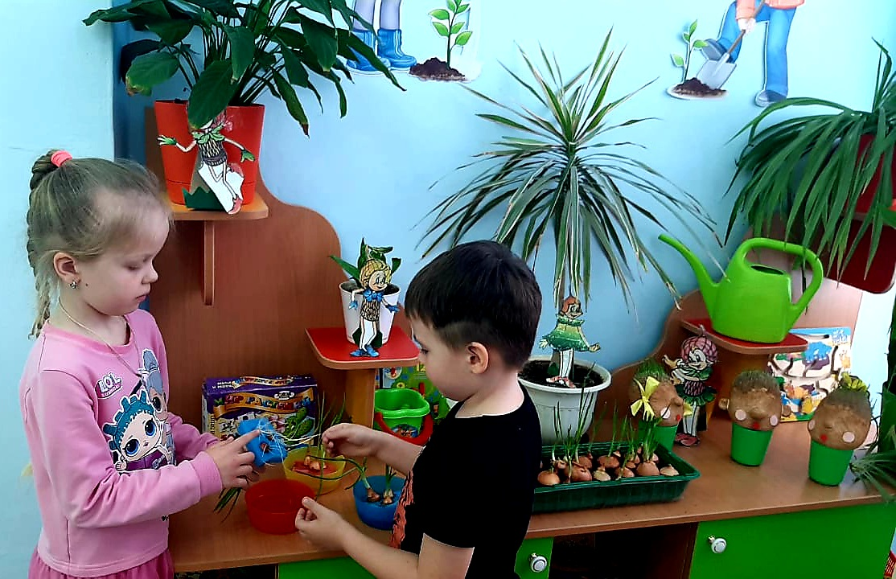
«Мы сажали лук от семи недуг»
Посадили лук мы в плошке,
Поместили на окошке.
Только солнышко пригрело,
Лук пустил большие стрелы.
Посадили мы лучок,
Раз пучок и два пучок.
Вырос он душистый,
Зелёный и пушистый.

Slide 9
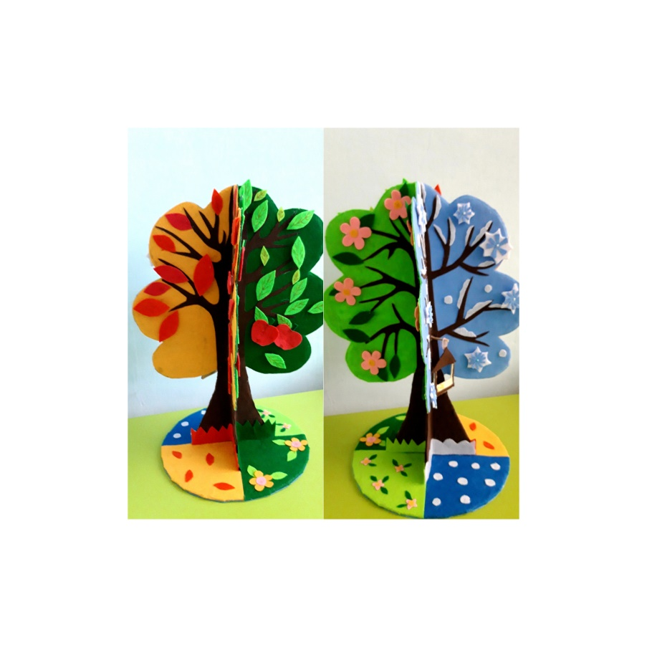
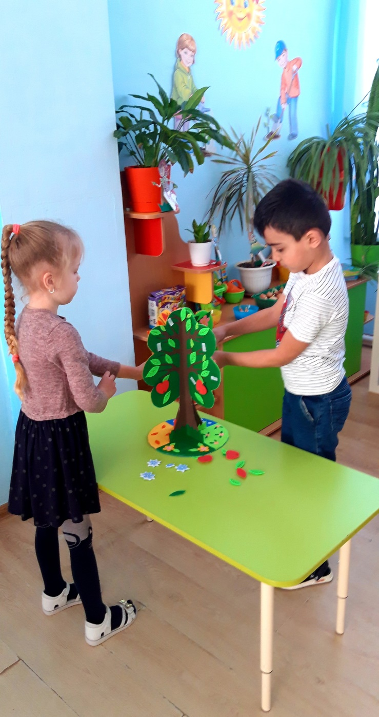
Макет- тренажёр. Дерево «Времена Года».
Одной из основных задач в формировании у дошкольников временных понятий является: дать знания о последовательности смены времен года.

Slide 10
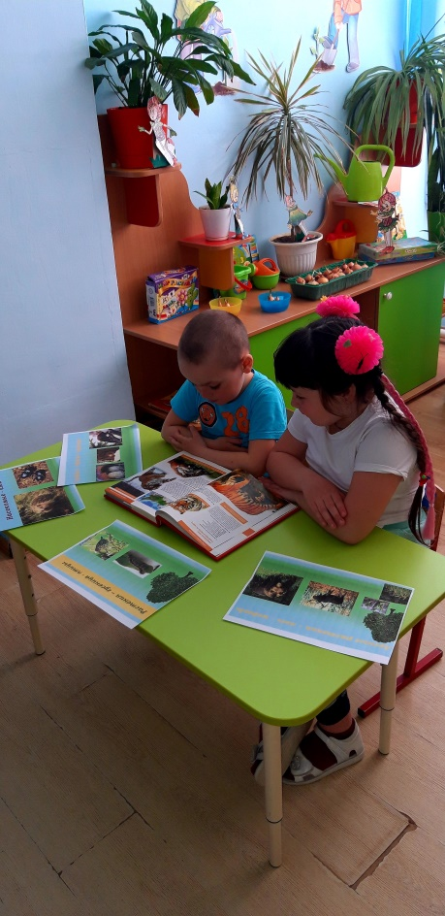
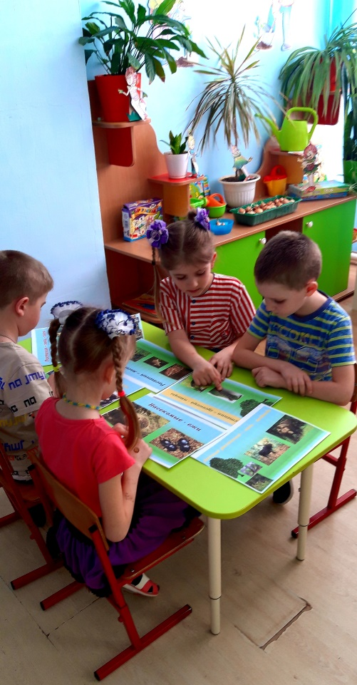
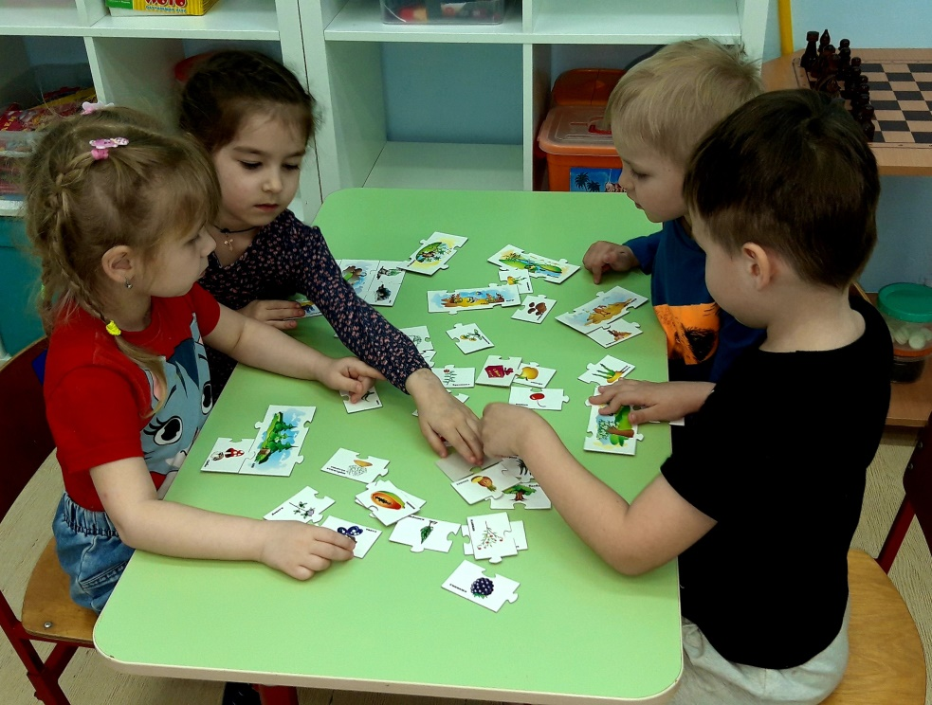
С детьми проводятся тематические занятия, которые всесторонне способствуют формированию у ребёнка культуры природолюбия, осознания того, что он может стать настоящим другом природы.

Slide 11
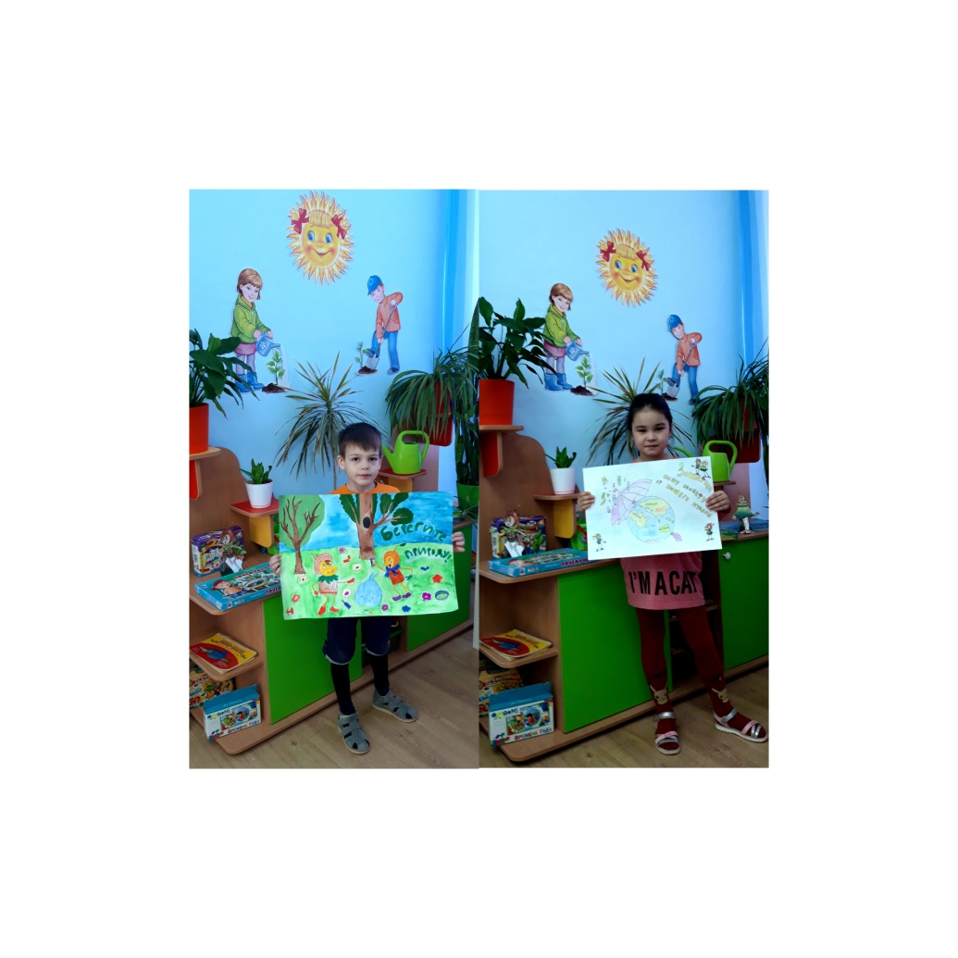
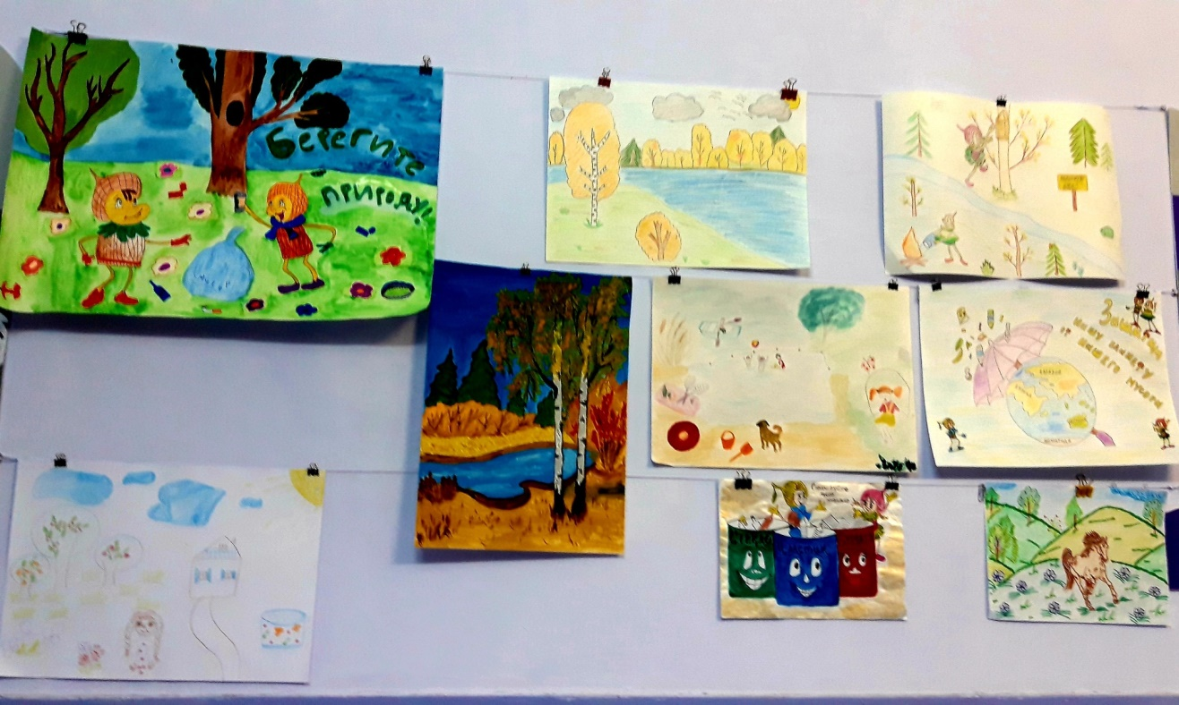

Выставка рисунков

Slide 12
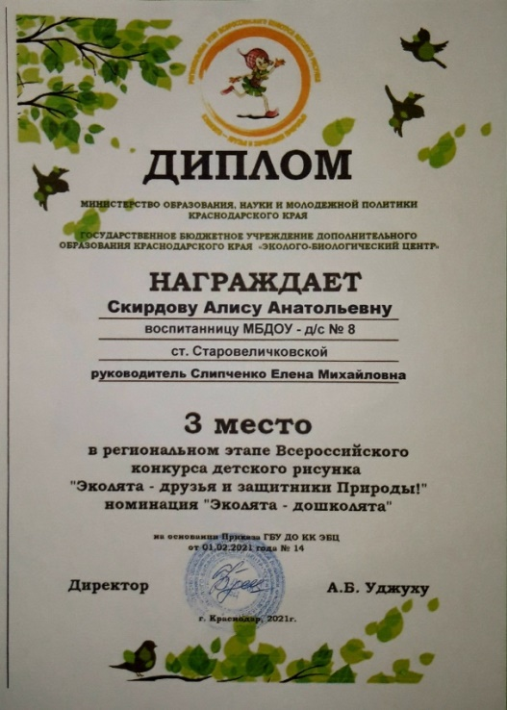

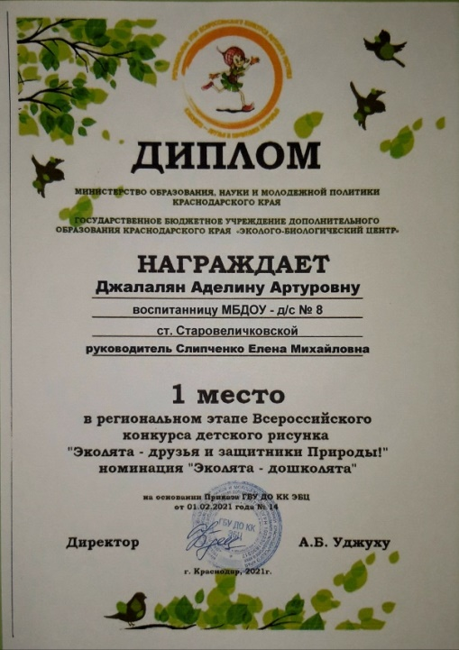

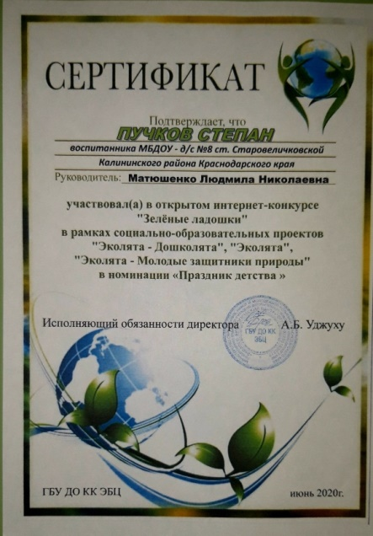
Наши награды

Slide 13
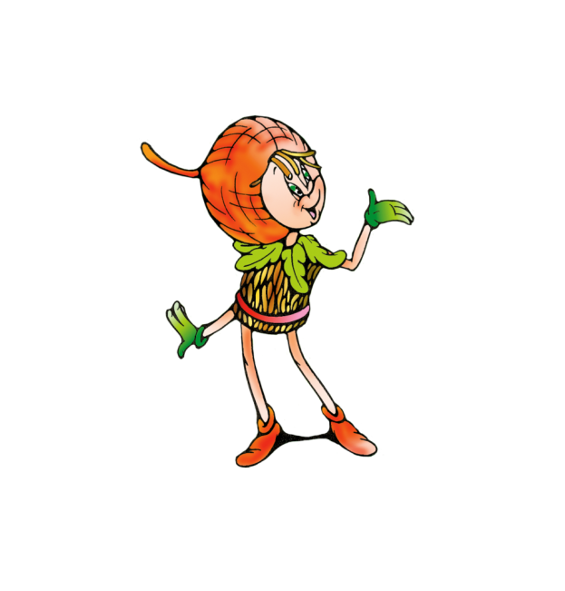
Спасибо за внимание

